Slide 1
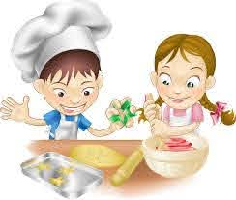
THỰC ĐƠN TUẦN 1 THÁNG 3
TỪ: 1/3/2021 ĐẾN 5/3/2021
THỨ | NGÀY | CANH | MẶN | TRÁNG MIỆNG | XẾ
HAI | 1/3/2021 | Nui sao thịt nạc |  | Bánh plan Dưa hấu | - Cháo hải sản đậu xanh -Sữa bột Grow IQ (MG)
BA | 2/3/2021 | Đậu hủ hẹ thịt bằm | Tôm thịt sốt dầu hào | Thanh Long | - Bún cá lóc - Sữa bột Grow IQ (MG)
TƯ | 3/3/2021 | Bầu nấu tôm tươi | Thịt nạc hầm hạt sen | Dưa hấu | - Soup cua thịt bí đỏ - Sữa bột Grow IQ (MG)
NĂM | 4/3/2021 | Cải soong nấu thịt nạc | Cá chiên sốt cà mè | Bánh Plan | - Hủ tiếu nam vang - Sữa bột Grow IQ (MG)
SÁU | 5/3/2021 | Bắp cải, cà chua nấu tôm | Gà kho nấm | Đu đủ | - Bánh bông lan dứa - Sữa bột Grow IQ (MG)

